Slide 1
第二章 简单电阻电路的分析方法

Slide 2
本章基本知识结构框图
电路等效变换的概念
1
电阻的并联和串联
2
电压源和电流源的串联和并联及其等效变换
3
输入电阻
4

Slide 3
2.1 引言
电阻电路
仅由电源和线性电阻构成的电路
分析方法
（1）欧姆定律和基尔霍夫定律是分
析电阻电路的依据；
（2）等效变换的方法,也称化简的方法

Slide 4

2.2 电路的等效变换
1. 二端网络（单端口网络）
任何一个复杂的电路, 向外引出两个端钮，且从一个端子流入的电流等于从另一端子流出的电流，则称这一电路为二端络网(或一端口网络)。
无源单端口
i
无源
i
2. 单端电路等效的概念
两个单端口电路，端口具有相同的电压、电流关系,则称它们是等效的电路。

Slide 5
B
+
等效
C
+
i
i
u
u
-
-
对A电路中的电流、电压和功率而言，满足
B
A
C
A
（1）电路等效变换的条件
两电路具有相同的VCR
明确
未变化的外电路A中的电压、电流和功率
（2）电路等效变换的对象
（3）电路等效变换的目的
化简电路，方便计算

Slide 6
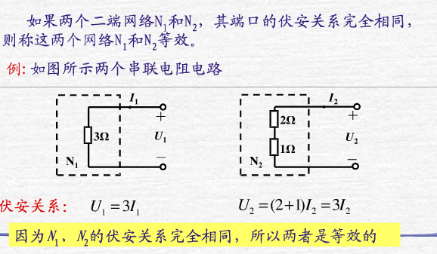

Slide 7
2.3 电阻的串联、并联和串并联
1. 电阻串联( Series Connection of Resistors )
（1） 电路特点
R₁
R_{k}
R_{n}
i
_
_
_
+
u₁
+
u_{k}
+
u_{n}
_
+
u
(a) 各电阻顺序连接，流过同一电流 (KCL)；
(b) 总电压等于各串联电阻的电压之和 (KVL)。

Slide 8
(2) 等效电阻
R₁
R_{k}
R _{n}
R_{eq}
_
_
_
等效
i
+
u₁
+
u_{k}
+
u_{n}
i
_
u
_
+
u
+
结论：
串联电路的总电阻等于各分电阻之和。

Slide 9
(3) 串联电阻的分压
说明电压与电阻成正比，因此串连电阻电路可作分压电路
两个电阻的分压：
i
+
+
注意参考方向 !
u₁
R₁
-
u
-
u₂
R₂
_
+
º

Slide 10
(4) 功率
p₁=R₁i²， p₂=R₂i²，…， p_{n}=R_{n}i²
p₁: p₂ : … : p_{n}= R₁ : R₂ : … :R_{n}
总功率 p=R_{eq}i² = (R₁+ R₂+ …+R_{n} ) i²
=R₁i²+R₂i²+ …+R_{n}i²
=p₁+ p₂+…+ p_{n}
表明
（1） 电阻串连时，各电阻消耗的功率与电阻大小成正比
（2） 等效电阻消耗的功率等于各串连电阻消耗功率的总和

Slide 11
2. 电阻并联 (Parallel Connection)
(1) 电路特点
i
+
i₁
i₂
i_{k}
i_{n}
u
R₁
R₂
R_{k}
R_{n}
_
(a) 各电阻两端分别接在一起，两端为同一电压 (KVL)；
(b) 总电流等于流过各并联电阻的电流之和 (KCL)。
i = i₁+ i₂+ …+ i_{k}+ …+i_{n}

Slide 12
(2) 等效电阻
i
i
+
i₁
i₂
i_{k}
i_{n}
等效
+
u
R₁
R₂
R_{k}
R_{n}
R_{eq}
u
_
_
由KCL:
i = i₁+ i₂+ …+ i_{k}+ …+i_{n}
=u/R₁ +u/R₂ + …+u/R_{n}=u(1/R₁+1/R₂+…+1/R_{n})=uG_{eq}
G =1 / R为电导
等效电导等于并联的各电导之和

Slide 13
（3） 并联电阻的电流分配
电流分配与电导成正比
i
º
i₂
i₁
R₁
R₂
º
º

Slide 14
（4） 功率
p₁=G₁u²， p₂=G₂u²，…， p_{n}=G_{n}u²
p₁: p₂ : … : p_{n}= G₁ : G₂ : … :G_{n}
总功率 p=G_{eq}u² = (G₁+ G₂+ …+G_{n} ) u²
=G₁u²+G₂u²+ …+G_{n}u²
=p₁+ p₂+…+ p_{n}
表明
（1） 电阻并连时，各电阻消耗的功率与电阻大小成反比
（2） 等效电阻消耗的功率等于各串连电阻消耗功率的总和

Slide 15
电路中有电阻的串联，又有电阻的并联，这种连接方式称电阻的串并联。
3. 电阻的串并联
例
计算各支路的电压和电流。
6 Ω
i₁
i₁
5 Ω
5 Ω
i₂
i₃
i₂
i₃
+
6 Ω
+
165V
18 Ω
165V
18 Ω
9 Ω
-
i₄
i₅
-
4Ω
12 Ω

Slide 16
例
I₁
I₂
R
I₃
R
I₄
+
+
+
+
12V
2R
U₁
2R
U₂
2R
2R
U₄
_
_
_
_
求：I₁ ,I₄ ,U₄
解
① 用分流方法做
②用分压方法做

Slide 17
（1） 求出等效电阻或等效电导；
（2） 应用欧姆定律求出总电压或总电流；
（3） 应用欧姆定律或分压、分流公式求各电阻上的电流和电压
以上的关键在于识别各电阻的串联、并联关系！
例
求: R_{ab} , R_{cd}
c
d
6Ω
5Ω
a
15Ω
5Ω
等效电阻针对电路的某两端而言，否则无意义。
b

Slide 18
a
b
a
b
20Ω
100Ω
20Ω
100Ω
60Ω
10Ω
120Ω
60Ω
50Ω
40Ω
60Ω
80Ω
a
b
a
b
20Ω
20Ω
100Ω
100Ω
100Ω
60Ω
40Ω
R_{ab}＝70Ω

Slide 19
20Ω
5Ω
a
5Ω
a
b
20Ω
15Ω
b
15Ω
缩短无电阻支路
7Ω
7Ω
6Ω
6Ω
6Ω
6Ω
4Ω
a
4Ω
a
b
15Ω
b
15Ω
R_{ab}＝10Ω
7Ω
3Ω
10Ω

Slide 20
2.5 电压源和电流源的串联和并联
1. 理想电压源的串联和并联
注意参考方向
+
º
º
串联
+
+
+
u_{S1}
_
u_{S}
u_{S}
+
_
u_{S2}
等效电路
_
_
_
º
º
并联
I
º
等效电路
相同的电压源才能并联,电源中的电流不确定。
+
+
u_{S1}
u_{S2}
_
_
º

Slide 21
电压源与支路的串、并联等效
u_{S2}
u_{S}
u_{S1}
_
_
_
R
+
+
+
R₁
R₂
i
i
_
_
+
u
+
u
I
I
+
+
+
+
u_{S}
任意
元件
R
u_{S}
_
u
_
u
_
_
对外等效！

Slide 22
2. 理想电流源的串联并联
注意参考方向
并联
i_{S}
º
º
等效电路
i_{S}
i_{S1}
i_{S2}
i_{Sn}
º
º
串联
等效电路
i_{S1}
i_{S2}
i
相同的理想电流源才能串联, 每个电流源的端电压不能确定

Slide 23
电流源与支路的串、并联等效
i
º
º
+
i_{S1}
i_{S2}
R₂
等效电路
i_{S}
R
R₁
u
_
º
º
任意
元件
º
º
+
等效电路
i_{S}
i_{S}
u
R
º
_
对外等效！
º

Slide 24
2.6 电压源和电流源的等效变换
实际电压源、实际电流源两种模型可以进行等效变换，所谓的等效是指端口的电压、电流在转换过程中保持不变。
i
+
实际电流源
实际电压源
i
u_{S}
+
_
i_{S}
+
u
G_{i}
u
R_{i}
_
_
端口特性
u=u_{S} – R_{i} i
i =i_{S} – G_{i}u
i = u_{S}/R_{i} – u/R_{i}
i_{S}=u_{S} /R_{i} G_{i}=1/R_{i}
比较可得等效的条件：

Slide 25
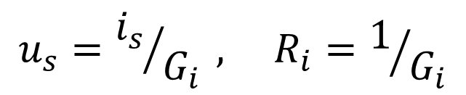
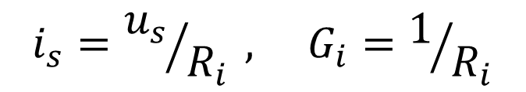
由电压源变换为电流源：
i
+
i
u_{S}
+
i_{S}
+
_
转换
u
G_{i}
u
_
R_{i}
_
$$i_{s}={u_{s}}/{R_{i}} , G_{i}=1/{R_{i}}$$
由电流源变换为电压源：
i
i
+
i_{S}
+
转换
+
u_{S}
_
G_{i}
u
u
_
R_{i}
_
$$u_{s}={i_{s}}/{G_{i}} , R_{i}=1/{G_{i}}$$

Slide 26
i
+
i
u_{S}
+
i_{S}
+
i_{S}
_
i_{S}
i
u
G_{i}
u
R_{i}
_
_
注意
(1) 变换关系
数值关系:
方向：电流源电流方向与电压源电压方向相反。
(2) 等效是对外部电路等效，对内部电路是不等效的。
• 开路的电压源中无电流流过 R_{i}；
表现在
开路的电流源可以有电流流过并联电导G_{i} 。
• 电压源短路时，电阻中R_{i}有电流；
电流源短路时, 并联电导G_{i}中无电流。
(3) 理想电压源与理想电流源不能相互转换。

Slide 27
例1.
7Ω
+
I＝？
I
5A
3Ω
15v
_
7Ω
_
7Ω
I=0.5A
2A
4Ω
8v
+
例2.
U=?
5Ω
10V
+
+
5Ω
U
2A
6A
U
5||5Ω
10V
_
_
6A
U=20V

Slide 28
例3.
+
+
10Ω
10V
10V
_
_
+
10Ω
70V
6A
_
+
10Ω
6V
2A
_
+
10Ω
6A
66V
_

Slide 29
1A
7A
10Ω
6A
+
10Ω
10Ω
70V
_
+
+
6V
10Ω
_
6V
_
+
10Ω
10Ω
+
6A
66V
60V
_
_

Slide 30
例4.
6Ω
6Ω
I=?
I=?
10Ω
10Ω
2A
4Ω
2A
4Ω
+
+
+
+
40V
30V
_
_
2A
10Ω
40V
30V
_
_
I=?
10Ω
10Ω
+
+
60V
30V
_
_

Slide 31
2.6 输入电阻
1. 定义
无
源
+
输入电阻
i
u
-
2. 计算方法
（1）如果一端口内部仅含电阻，则应用电阻的串、 并联求它的等效电阻；
（2）对含有受控源和电阻的两端电路，用电压、电流法求输
入电阻，即在端口加电压源，求得电流，或在端口加电流
源，求得电压，得其比值。

Slide 32
例1.
计算下例一端口电路的输入电阻
有源网络先把独立源置零：电压源短路；电流源断路，再求输入电阻
R₂
i₁
i₂
R₃
R₁
+
R₂
R₃
U_{S}
R₁
_
无源电阻网络

Slide 33
练习1：
图示为一无限电阻电路。其中所有电阻的阻值都为R。试求电路的等效电阻R_{i}
求得

